Slide 1
面向对象

Slide 2

这是个什么玩意儿？
我干嘛要学这个？

Slide 3

面向对象：
并不是一个技术，而是一种编程的指导思想
以什么形式 组织代码
以什么思路 解决问题
为什么要学习面向对象？
因为生活中，我们解决问题时，就是采用这种指导思想去解决的
所以，我们写程序去解决问题时，如果也能采用这种指导思想
就会使编程变得非常简单，程序也便于人理解

Slide 4

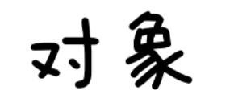



Slide 5

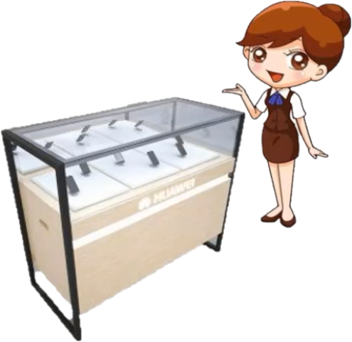



Slide 6
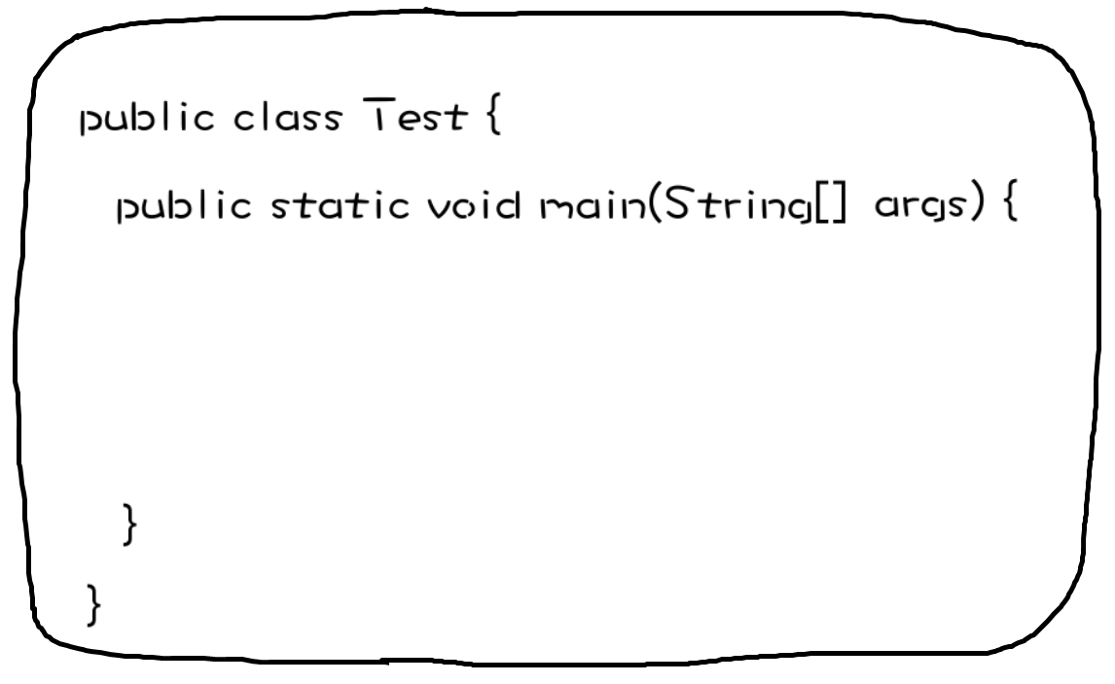
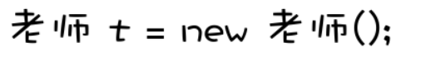
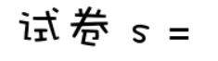
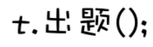
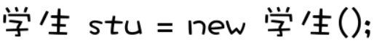
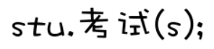
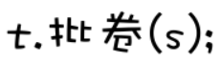

Slide 7
面向对象：
并不是一个技术，而是一种编程的指导思想
以什么形式 组织代码
以什么思路 解决问题
为什么要学习面向对象？
因为生活中，我们解决问题时，就是采用这种指导思想去解决的
所以，我们写程序去解决问题时，如果也能采用这种指导思想
就会使编程变得非常简单，程序也便于人理解

Slide 8
面向对象思想
public class Test { public static void main(String[] args) {
} }
Random r = new Random();
int randomNum = r.nextInt(100) + 1;
Scanner sc = new Scanner(System.in);
System.out.println("请输入:"); int scNum = sc.nextInt();
if (scNum > randomNum) { System.out.println("猜大了"); } else if (scNum < randomNum) { System.out.println("猜小了"); } else { System.out.println("猜中了"); }

Slide 9

Scanner 和 Random 都是 Java 已经写好的..
那我要解决的问题
人家 Java 没提供怎么办?

Slide 10
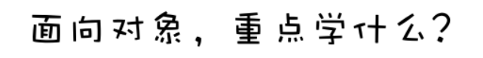
学习自己如何设计对象
学习已有的对象如何使用

Slide 11
类和对象
对象内存图
成员变量和局部变量
this 关键字
构造方法
封装

Slide 12



类的介绍
Java 中想要创建对象，必须先要有类的存在
类指的是一组相关属性和行为的集合，我们将其理解为是一张对象的设计图

Slide 13
类和对象的关系
Java 中需要根据类，创建对象
一个类，可以创建出多个对象

Slide 14
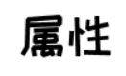
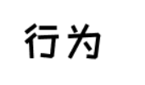
类的组成
成员变量:
跟之前定义变量的格式一样
只不过位置需要放在
方法的外面
public class Student { String name = "张三"; int age = 23; public void study(){ System.out.println("学习Java"); } public void eat(){ System.out.println("吃饭"); } }
成员方法:
跟之前定义方法的格式一样
只不过需要
去掉static关键字

Slide 15
创建对象和使用对象的格式
创建对象
类名 对象名 = new 类名();
public class TestStudent { public static void main(String[] args) {
} }
// 创建对象格式: // 类名 对象名 = new 类名(); Student stu = new Student();
// 使用成员变量格式: // 对象名.变量名 System.out.println(stu.name); System.out.println(stu.age);
stu.name = "李四"; stu.age = 24;
2. 变量的使用格式
对象名.变量名;
// 使用成员方法格式: // 对象名.方法名(实际参数); stu.study(); stu.eat();
3. 方法的使用格式
对象名.方法名(实际参数);

Slide 16
类的定义与对象的创建和使用
定义一个手机类 (Phone)
属性: (品牌 brand，颜色 color, 价格 price)
行为:
打电话 (call)
- 输出给 xxx 打电话
发短信 (sendMessage)
- 输出群发短信
编写一个手机测试类 (PhoneTest)
创建两个手机对象, 并给属性赋值
1. 小米, 白色, 4999
2. 华为, 黑色, 6999
赋值之后, 校验自己有没有赋值成功, 使用打印语句校验, 调用两个对象各自的成员方法

Slide 17
类的定义与对象的创建和使用
编写一个图书类 (Book)
属性: 编号 (id) 书名(name) 价格 (price)
行为: 展示 (show)
该方法中需要展示出图书的所有属性信息
编写一个图书测试类 (BookTest)
创建 3 个图书对象, 分别赋值为
(001, 三国, 88.88)
(002, 水浒, 88.88)
(003, 富婆通讯录, 10000)
调用3个对象, 各自的show 方法展示属性信息

Slide 18
类和对象
对象内存图
成员变量和局部变量
this 关键字
构造方法
封装

Slide 19
对象内存图
02

Slide 20
单个对象内存图
7ef20235
null
0
张三
23
学习Java
堆内存
吃饭
public class Student { String name; int age; public void study(){ System.out.println("学习Java"); } public void eat(){ System.out.println("吃饭"); } }
7ef20235
7ef20235
String name
int age
study
eat
null
张三
System.out.println("学习Java");
System.out.println("吃饭");
0
23
public class TestStudent { public static void main(String[] args) { Student stu = new Student(); System.out.println(stu);
System.out.println(stu.name); System.out.println(stu.age); stu.name = "张三"; stu.age = 23; System.out.println(stu.name); System.out.println(stu.age);
stu.study(); stu.eat(); } }
main
Student stu
成员方法引用地址
System.out.println(stu);
System.out.println(stu.name); System.out.println(stu.age);
System.out.println(stu.name); System.out.println(stu.age);
TestStudent.class
main
Student.class
成员变量
成员方法
stu.study();
stu.eat();
栈内存
方法区

Slide 21
两个对象内存图
张三
24
学习Java
学习Java
堆内存
张三
public class Student { String name; int age; public void study(){ System.out.println("学习Java"); } public void eat(){ System.out.println("吃饭"); } }
27d6c5e0
7ef20235
27d6c5e0
7ef20235
String name
int age
String name
int age
study
null
null
study
张三
李四
System.out.println("学习Java");
System.out.println("学习Java");
24
23
0
0
public class Test { public static void main(String[] args) { Student stu1 = new Student(); stu1.name = "张三"; stu1.age = 23; Student stu2 = new Student(); stu2.name = "李四"; stu2.age = 24; System.out.println(stu1.name); System.out.println(stu2.age); stu1.study(); stu2.study(); } }
main
成员方法引用地址
成员方法引用地址
Student stu1
Student stu2
Test.class
main
Student.class
成员变量
成员方法
stu1.study();
stu2.study();
栈内存
方法区

Slide 22

两个引用指向相同内存图
堆内存
public class Student { String name; int age; public void study(){ System.out.println("学习Java"); } public void eat(){ System.out.println("吃饭"); } }
7ef20235
7ef20235
String name
int age
钢门吹雪
西域狂鸭
null
0
public class Test { public static void main(String[] args) { Student stu1 = new Student(); stu1.name = "钢门吹雪"; Student stu2 = stu1; stu2.name = "西域狂鸭"; System.out.println(stu1.name); System.out.println(stu2.name); } }
main
成员方法引用地址
Student stu1
7ef20235
Student stu2
Test.class
main
Student.class
成员变量
成员方法
西域狂鸭
西域狂鸭
栈内存
方法区

Slide 23
类和对象
对象内存图
成员变量和局部变量
this 关键字
构造方法
封装

Slide 24
成员变量和局部变量的区别
区别 | 成员变量 | 局部变量
类中位置不同
初始化值不同
内存位置不同
生命周期不同
作用域

Slide 25
成员变量和局部变量的区别
区别 | 成员变量 | 局部变量
类中位置不同 | 方法外 | 方法中
初始化值不同
内存位置不同
生命周期不同
作用域
public class Student { String name; int age;
}
public class Test { public static void main(String[] args) { int num1 = 10; } } public class Student { public void method(){ int num2 = 20; } }

Slide 26
成员变量和局部变量的区别
区别 | 成员变量 | 局部变量
类中位置不同 | 方法外 | 方法中
初始化值不同 | 有默认初始化值 | 没有，使用之前需要完成赋值
内存位置不同
生命周期不同
作用域

Slide 27

成员变量和局部变量的区别
区别 | 成员变量 | 局部变量
类中位置不同 | 方法外 | 方法中
初始化值不同 | 有默认初始化值 | 没有，使用之前需要完成赋值
内存位置不同 | 堆内存 | 栈内存
生命周期不同
作用域

Slide 28
成员变量和局部变量的区别
public class Student { String name = "张三"; public void method(){ int age = 23; } }
7ef20235
String name
张三
method
int age = 23;
栈内存
堆内存

Slide 29
成员变量和局部变量的区别
区别 | 成员变量 | 局部变量
类中位置不同 | 方法外 | 方法中
初始化值不同 | 有默认初始化值 | 没有，使用之前需要完成赋值
内存位置不同 | 堆内存 | 栈内存
生命周期不同
作用域

Slide 30
成员变量和局部变量的区别
区别 | 成员变量 | 局部变量
类中位置不同 | 方法外 | 方法中
初始化值不同 | 有默认初始化值 | 没有，使用之前需要完成赋值
内存位置不同 | 堆内存 | 栈内存
生命周期不同 | 随着对象的创建而存在，随着对象的消失而消失 | 随着方法的调用而存在，随着方法的运行结束而消失
作用域

Slide 31
成员变量和局部变量的区别
public class Student { String name; }
7ef20235
String name
钢门吹雪
public class StudentTest { public static void main(String[] args) { System.out.println("开始"); method(); System.out.println("结束"); } public static void method() { Student stu = new Student(); stu.name = "钢门吹雪"; } }
method
Student stu
7ef20235
main
System.out.println("开始");
method();
System.out.println("结束");
栈内存
堆内存

Slide 32
成员变量和局部变量的区别
区别 | 成员变量 | 局部变量
类中位置不同 | 方法外 | 方法中
初始化值不同 | 有默认初始化值 | 没有，使用之前需要完成赋值
内存位置不同 | 堆内存 | 栈内存
生命周期不同 | 随着对象的创建而存在，随着对象的消失而消失 | 随着方法的调用而存在，随着方法的运行结束而消失
作用域 | 在自己所归属的大括号中

Slide 33
类和对象
对象内存图
成员变量和局部变量
this 关键字
构造方法
封装

Slide 34

this 可以解决的问题
public class Student { String name; int age; public void sayHello(String name) { System.out.println(name); } }
用哪个?
Student stu = new Student(); stu.name = "钢门吹雪"; stu.age = 23; stu.sayHello("西域狂鸭");

Slide 35


this 可以解决的问题
public class Student { String name; int age; public void sayHello(String name) { System.out.println(name); } }
当局部变量和成员变量出现了重名的情况
Java 使用的是 就近原则
Student stu = new Student(); stu.name = "钢门吹雪"; stu.age = 23; stu.sayHello("西域狂鸭");

Slide 36
this 可以解决的问题
public class Student { String name; int age; public void sayHello(String name) { System.out.println(this.name); } }
Student stu = new Student(); stu.name = "钢门吹雪"; stu.age = 23; stu.sayHello("西域狂鸭");

Slide 37
this 介绍
this 代表当前类对象的引用（地址）

Slide 38
this 内存图
方法：main()
0x0011
Student
public static void main(String[] args) { Student stu = new Student(); stu.name = "钢门吹雪"; stu.age = 23; stu.sayHello("西域狂鸭"); }
this
0x0011
name
null
age
0
class Student { String name; int age; public void sayHello(String name){ sout("局部变量:" + name); sout("成员变量:" + this.name); } }
方法：main()
Student stu
0x0011
方法：main()
栈内存
堆内存

Slide 39
this 内存图
0x0011
Student
public static void main(String[] args) { Student stu = new Student(); stu.name = "钢门吹雪"; stu.age = 23; stu.sayHello("西域狂鸭"); }
this
0x0011
name
"钢门吹雪"
age
23
方法：main()
Student stu
0x0011
栈内存
堆内存

Slide 40
this 内存图
方法：sayHello()
String name
0x0011
Student
public static void main(String[] args) { Student stu = new Student(); stu.name = "钢门吹雪"; stu.age = 23; stu.sayHello("西域狂鸭"); }
this
0x0011
name
"钢门吹雪"
age
23
class Student { String name; int age; public void sayHello(String name){ sout("局部变量:" + name); sout("成员变量:" + this.name); } }
方法：sayHello()
String name
"西域狂鸭"
方法：main()
Student stu
0x0011
栈内存
堆内存

Slide 41
this 内存图
0x0011
Student
public static void main(String[] args) { Student stu = new Student(); stu.name = "钢门吹雪"; stu.age = 23; stu.sayHello("西域狂鸭"); }
this
0x0011
name
"钢门吹雪"
age
23
class Student { String name; int age; public void sayHello(String name){ sout("局部变量:" + name); sout("成员变量:" + this.name); } }
方法：sayHello()
调用者：stu
String name
方法：sayHello()
调用者：stu
String name
0x0011
0x0011
方法：sayHello()
String name
"西域狂鸭"
"西域狂鸭"
"西域狂鸭"
方法：main()
Student stu
0x0011
局部变量：西域狂鸭
栈内存
堆内存

Slide 42
this 内存图
0x0011
Student
public static void main(String[] args) { Student stu = new Student(); stu.name = "钢门吹雪"; stu.age = 23; stu.sayHello("西域狂鸭"); }
this
0x0011
name
"钢门吹雪"
age
23
class Student { String name; int age; public void sayHello(String name){ sout("局部变量:" + name); sout("成员变量:" + this.name); } }
方法：sayHello()
调用者：stu
String name
name
方法：sayHello()
this ：stu
String name
0x0011
0x0011
"西域狂鸭"
"西域狂鸭"
方法：main()
Student stu
0x0011
局部变量：西域狂鸭
成员变量：钢门吹雪
栈内存
堆内存

Slide 43
this 内存图
当局部变量和成员变量重名的时候, Java 使用的是 ?
就近原则
this 关键字的作用是 ?
调用本类成员
this.本类成员变量 :
如果不涉及变量重复, this.可以省略
this.本类成员方法(); :
没有前提条件 this.可以直接省略
什么是 this 关键字呢 ?
代表当前类对象的引用 (地址)

Slide 44
类和对象
对象内存图
成员变量和局部变量
this 关键字
构造方法
封装

Slide 45
构造方法概述
构造器
初始化一个新建的对象
构建、创造对象的时候，所调用的方法
public class Test { public static void main(String[] args) { Student stu = new Student(); } }
格式：
方法名与类名相同，大小写也要一致
没有返回值类型，连void都没有
没有具体的返回值（不能由return带回结果数据）
执行时机：
创建对象的时候调用，每创建一次对象，就会执行一次构造方法
不能手动调用构造方法

Slide 46
构造方法作用
本质作用：创建对象
结合构造方法执行时机：给对象中的属性（成员变量）进行初始化

Slide 47
构造方法注意事项
构造方法的创建
如果没有定义构造方法，系统将给出一个默认的无参数构造方法
如果定义了构造方法，系统将不再提供默认的构造方法
构造方法的重载
构造方法也是方法，允许重载关系出现
推荐的使用方式
无参数构造方法，和带参数构造方法，都自己手动给出
class Student { int age; public Student() { } public Student(int age) { this.age = 18; } }

Slide 48
构造方法的执行流程
方法：main()
0x0011
Student
public static void main(String[] args) { Student stu = new Student("钢门吹雪",23); stu.show(); }
this
0x0011
name
null
public class Student { String name; int age; public Student() { } public Student(String name, int age) { this.name = name; this.age = age; } public void show() { sout(name + "---" + age); } }
age
0
方法：main()
Student stu
方法：main()
栈内存
堆内存

Slide 49
构造方法的执行流程
构造方法：Student()
String name
int age
0x0011
Student
public static void main(String[] args) { Student stu = new Student("钢门吹雪",23); stu.show(); }
this
0x0011
name
null
public class Student { String name; int age; public Student() { } public Student(String name, int age) { this.name = name; this.age = age; } public void show() { sout(name + "---" + age); } }
age
0
构造方法：Student()
调用者 this ：0x0011
String name
int age
构造方法：Student()
调用者 this ：0x0011
String name"钢门吹雪"
int age 23
构造方法：Student()
String name
int age
方法：main()
Student stu
栈内存
堆内存

Slide 50
构造方法的执行流程
0x0011
Student
public static void main(String[] args) { Student stu = new Student("钢门吹雪",23); stu.show(); }
this
0x0011
name
null
"钢门吹雪"
public class Student { String name; int age; public Student() { } public Student(String name, int age) { this.name = name; this.age = age; } public void show() { sout(name + "---" + age); } }
age
0
23
构造方法：Student()
调用者 this ：0x0011
String name"钢门吹雪"
int age 23
"钢门吹雪"
23
方法：main()
Student stu
栈内存
堆内存

Slide 51
构造方法的执行流程
0x0011
Student
public static void main(String[] args) { Student stu = new Student("钢门吹雪",23); stu.show(); }
this
0x0011
name
"钢门吹雪"
public class Student { String name; int age; public Student() { } public Student(String name, int age) { this.name = name; this.age = age; } public void show() { sout(name + "---" + age); } }
age
23
构造方法：Student()
调用者 this ：0x0011
String name"钢门吹雪"
int age 23
方法：main()
Student stu
0x0011
栈内存
堆内存

Slide 52
类和对象
对象内存图
成员变量和局部变量
this 关键字
构造方法
封装

Slide 53
面向对象三大特征
封装
继承
多态

Slide 54
id | 姓名 | 年龄
1 | 张三 | 23
2 | 李四 | 24
数学成绩
90
69
语文成绩
87
91
使用类设计对象时
将需要处理的数据
以及处理这些数据的方法, 设计到对象中
使用类设计对象时
将需要处理的数据
以及处理这些数据的方法, 设计到对象中
封装

Slide 55
使用类设计对象时
将需要处理的数据
以及处理这些数据的方法, 设计到对象中
id | 姓名 | 年龄
1 | 张三 | 23
2 | 李四 | 24
数学成绩
90
69
语文成绩
87
91
计算出每一名学生的总成绩
展示学生的所有信息
public class Student { int id; String name; int age; double mathScore; double chineseScore; public Student(int id, String name, int age, double mathScore, double chineseScore) { this.id = id; this.name = name; this.age = age; this.mathScore = mathScore; this.chineseScore = chineseScore; } }
int id1 = 1;
int id2 = 2;
String name1 = "张三";
String name2 = "李四";
int age1 = 23;
int age2 = 24;
double mathScore1 = 90;
double mathScore2 = 69;
double chineseScore1 = 87;
double chineseScore2 = 91;
Student stu1 = new Student(1, "张三", 23,90,87); Student stu2 = new Student(2, "李四", 24,69,91);

Slide 56
计算出每一名学生的总成绩
展示学生的所有信息
使用类设计对象时
将需要处理的数据
以及处理这些数据的方法, 设计到对象中
public class Student { int id; String name; int age; double mathScore; double chineseScore; // 省略构造方法 public double getTotalScore() { return mathScore + chineseScore; } public void showStudentInfos(){ System.out.println("学号: " + id); System.out.println("姓名: " + name); System.out.println("年龄:" + age); System.out.println("数学成绩:" + mathScore); System.out.println("语文成绩:" + chineseScore); } }
public class Test { public static void main(String[] args) { Student stu1 = new Student(1, "张三", 23,90,87); stu1.showStudentInfos(); Student stu2 = new Student(2, "李四", 24,69,91); stu2.showStudentInfos(); } }
更好的维护数据
使用者无需关心内部实现, 只要知道如何使用即可

Slide 57

Random r = new Random();
int num = r.nextInt(100) + 1;
Scanner sc = new Scanner(System.in);
int num = sc.nextInt();

Slide 58
id | 姓名 | 年龄
1 | 张三 | 23
2 | 李四 | 24
数学成绩
90
69
语文成绩
87
91
使用类设计对象时
将需要处理的数据
以及处理这些数据的方法, 设计到对象中
使用类设计对象时
将需要处理的数据
以及处理这些数据的方法, 设计到对象中
封装
更好的维护数据
使用者无需关心内部实现, 只要知道如何使用即可

Slide 59
封装的设计规范
合理隐藏, 合理暴露

Slide 60

封装的设计规范

Slide 61
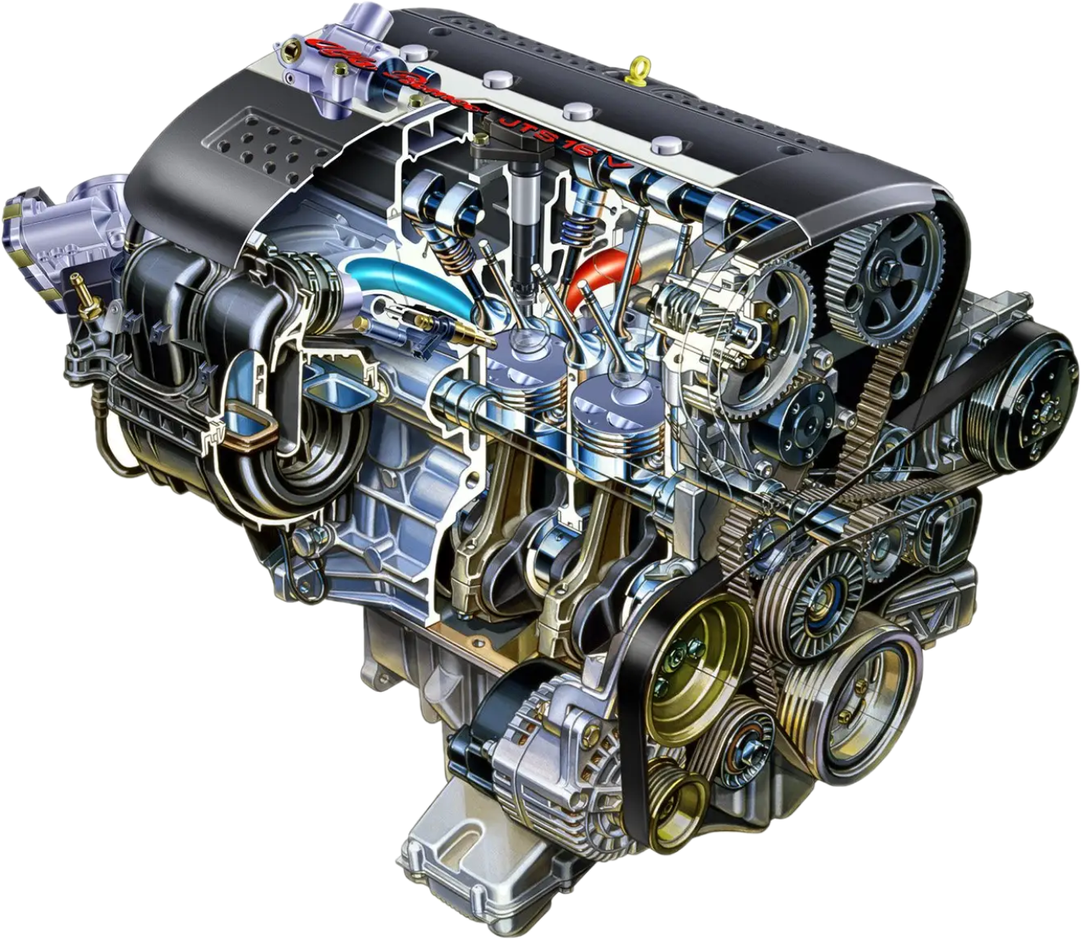


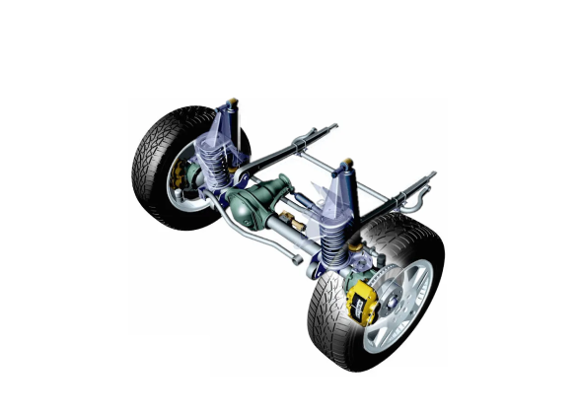
封装的设计规范

Slide 62
public class Phone { public void call(String name) { System.out.println("给" + name + "打电话"); saveLog(); } public void saveLog(){ System.out.println("通话记录"); System.out.println("将联系人-时间-通话时长保存到本地"); } }
public class Test { public static void main(String[] args) { Phone p = new Phone(); p.saveLog();
} }

Slide 63
public class Phone { public void call(String name) { System.out.println("给" + name + "打电话"); saveLog(); } private void saveLog(){ System.out.println("通话记录"); System.out.println("将联系人-时间-通话时长保存到本地"); } }
public class Test { public static void main(String[] args) { Phone p = new Phone(); p.saveLog();
} }
~~~~~~~~~
public class Test { public static void main(String[] args) { Phone p = new Phone(); p.call();
} }

Slide 64
权限修饰符
权限修饰符
private
(defalut)
protected
public
成员变量
成员方法

Slide 65
标准 JavaBean
这个类中的成员变量都要私有，并且要对 外提供相应的getXxx ，setXxx方法
类中提供无参, 带参构造方法。
01
02
实体类的应用场景是什么？
实体类只负责数据存取，而对数据的处理交给其他类来完成，以实现数据和数据业务处理相分离。
public class Student { private String name; private double score;
// getter setter方法
}
public class StudentOperator { private Student s; public Service(Student s){
this.Student = s;
}
}
// 计算学生总成绩
// 展示学生所有信息
// ...

Slide 66

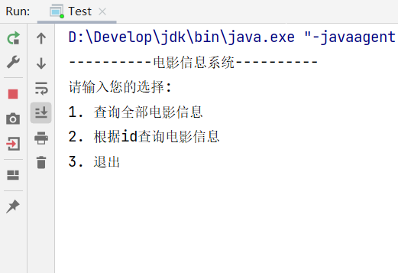
面向对象综合案例-模仿电影信息系统
需求
展示系统中的全部电影(每部电影展示：名称、评分)。
允许用户根据电影编号（id）查询出某个电影的详细信息。

Slide 67
需求:
1. 展示系统中的全部电影(每部电影展示：名称、评分)。
2. 允许用户根据电影编号（id）查询出某个电影的详细信息。
int id; 编号
String title; 片名
String time; 时间
double score; 评分
String area; 地区
String type; 类型
String director; 导演
String starring; 主演

Slide 68

能够运用类和对象进行编程
看懂对象内存图
清楚成员变量和局部变量的区别
能够运用this关键字调用到本类中的成员
清楚构造方法的作用
能够理解封装, 并清楚封装思想的好处
能够独立编写标准的 JavaBean
独立完成最后综合案例

